Slide 1

第三章 多级放大电路
3.1 多级放大电路的耦合方式
3.2 多级放大电路的动态分析
3.3 直接耦合放大电路

Slide 2
3.1 多级放大电路的耦合方式
将多个单级基本放大电路合理联接，构成多级放大电路，可改善单级放大电路的性能
组成多级放大电路的每一个基本电路称为一级，级与级之间的连接称为级间耦合。
四种常见的耦合方式：
直接耦合
阻容耦合
变压器耦合
光电耦合

Slide 3
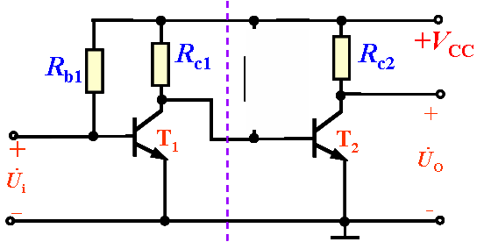
3.1.1 直接耦合
简单直接耦合放大电路
优点：
缺点：
(1) 低频特性好，可放大变化缓慢的交流和直流信号；
(2) 便于集成化（集成电路中应用广泛
(3)各级静态工作点互相影响（调整难）；基极和集电极电位会随着级数增加而上升；
(4)零点漂移（如何克服）。

Slide 4


3.1.2 阻容耦合
+V_{CC}
R_{C1}
R_{b2}
R_{c2}
C₃
R_{b1}
C₂
+
+
+
₋
C₁
+
₋
+
第 一 级
T₁
T₂
R_{L}
第 二 级
阻容耦合放大电路
优点：静态工作点相互独立，便于调节，在分立元件电路中广泛使用。
缺点：不便于集成化，
低频特性差。

Slide 5
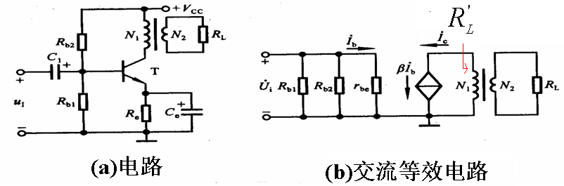
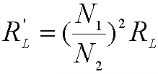

3.1.3 变压器耦合
变压器耦合共射放大电路

Slide 6

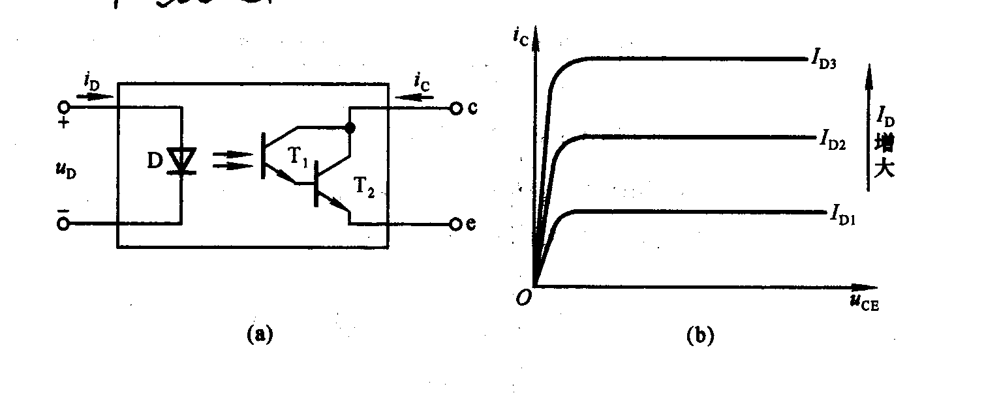
3.1.4 光电耦合
一、光电耦合
发光元件
光敏元件
光电耦合器及其传输特性

Slide 7
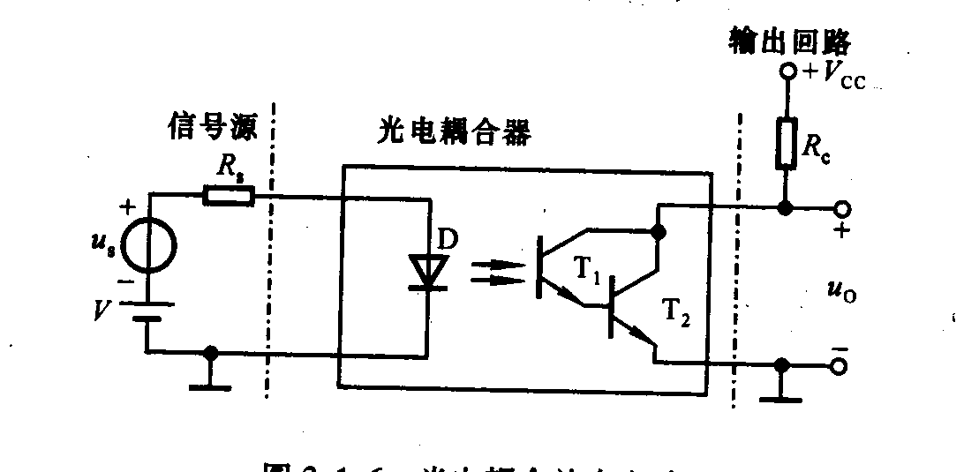
二、光电耦合放大电路
光电耦合放大电路
目前市场上已有集成光电耦合放大电路，
具有较强的放大能力。

Slide 8
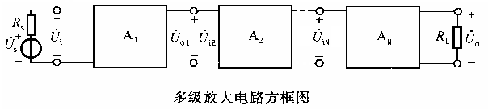
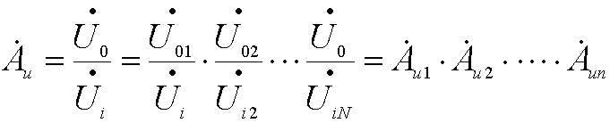
3.2多级放大电路的动态分析
其中， n 为多级放大电路的级数。
一、电压放大倍数
总电压放大倍数等于各级电压放大倍数的乘积，计算每一级放大倍数时应将后级的输入电阻作为其负载。

Slide 9


二、 输入电阻和输出电阻
具体计算时，它们不仅仅决定于本级参数，有时也与后级或前级的参数有关。

Slide 10

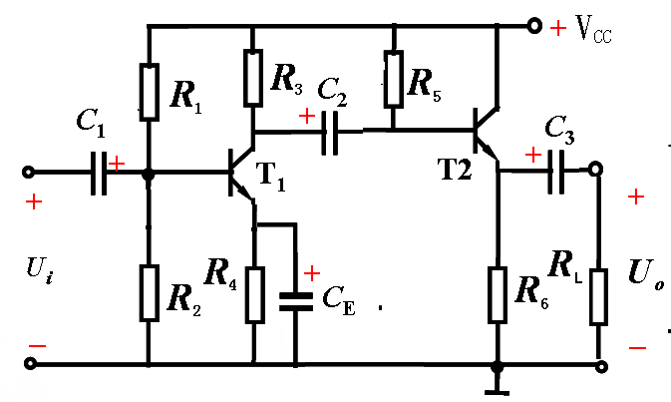


例:

Slide 11
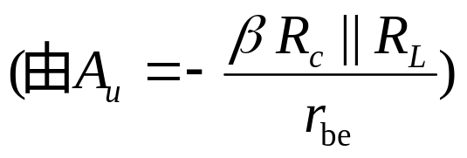
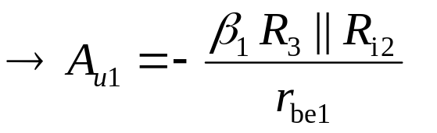


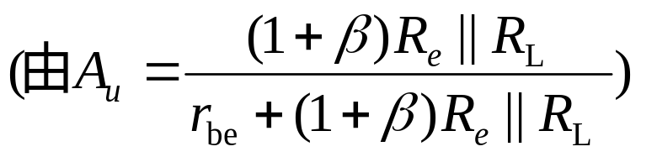
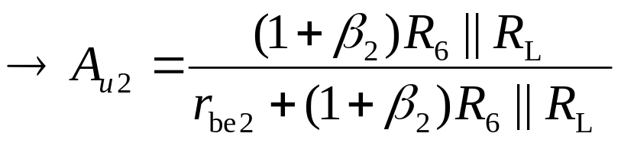


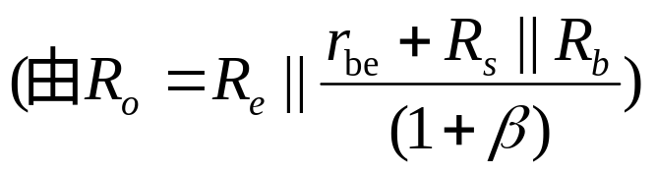
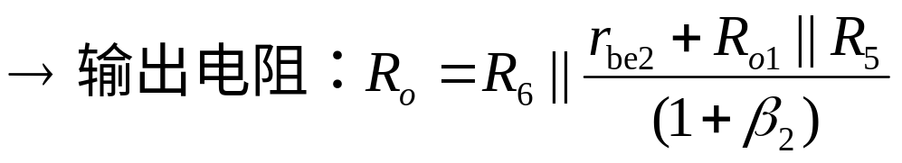




Slide 12
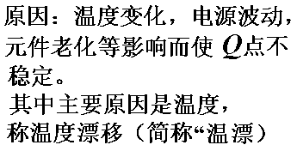
3.3 直接耦合放大电路
零点漂移:输入电压为零，但输出电压离开零点，并缓慢地发生不规则变化的现象。
u_{I}
O
u_{O}
t
放大电路级数愈多，放大倍数愈高，零点漂移问题愈严重。
O
t
零点漂移现象

Slide 13
抑制温度漂移的方法：
(1) 引入直流负反馈以稳定 Q 点；
(2) 利用热敏元件补偿放大器的零漂；
(3) 采用差分放大电路。

Slide 14
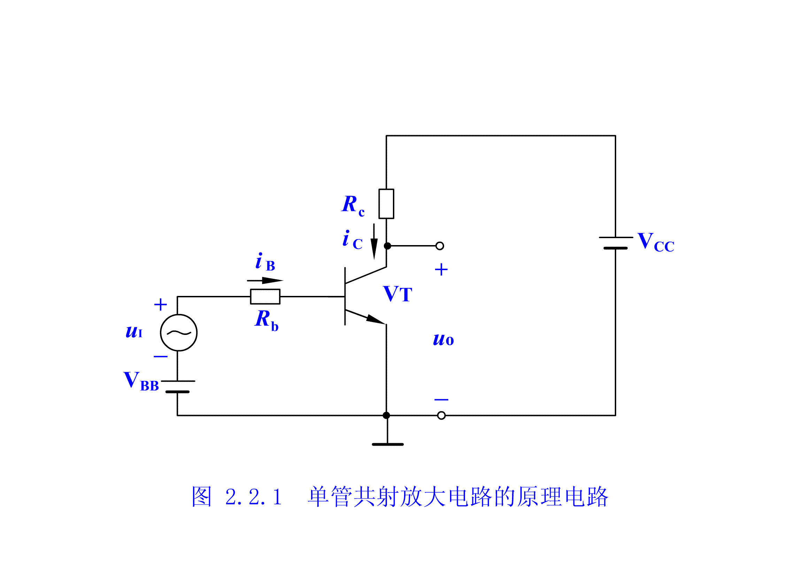

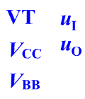
3.3.2 差分放大电路
差分放大电路是构成多级直接耦合放大电路的基本单元电路
一、电路的组成
u_{O}
T
T
V
R_{e}
R_{e}
差分放大电路的组成(a)
差分放大电路的组成(b)
利用射极电阻稳定Q点
但仍存在零点漂移问题
T的U_{CQ}变化时，直流电源V始终与之保持一致。

Slide 15
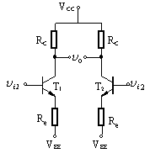
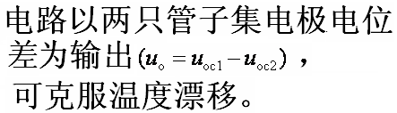
采用与图（a）所示电路参数完全相同，管子特性也相同的电路
共模信号
输入信号u_{I1}和u_{I2}大小相等，
极性相同。
R_{b1}
R_{b2}
+
u_{I1}
₋
+
u_{I2}
₋
差模信号
输入信号u_{I1}和u_{I2}大小相等，
极性相反。
V_{BB}
V_{BB}
差分放大电路的组成(c)
差分放大电路也称为差动放大电路，
放大差模信号
抑制共模信号

Slide 16
差分放大电路的改进图
典型差分放大电路
R_{b1}
R_{b2}
R_{b1}
R_{b2}
+
u_{I1}
₋
-
u_{I2}
₊
-
u_{I2}
₊
+
u_{I1}
₋
R_{e}
R_{e}
V_{BB}
-V_{EE}
差分放大电路的组成(d)
差分放大电路的组成(e)
将发射极电阻合二为一、
对差模信号R_{e}相当于短路。
对共模信号相当于2Re
电源和信号源能共地
便于调节静态工作点，
长尾式差分放大电路

Slide 17
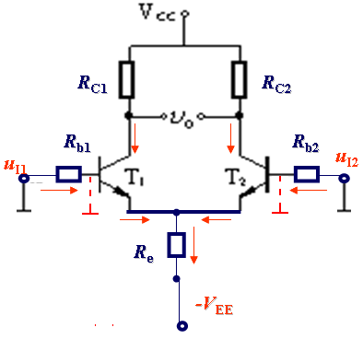
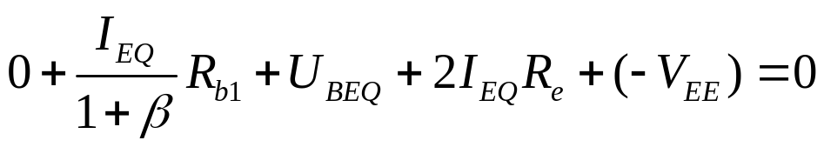
二、长尾式差分放大电路
1. 静态分析
由于R_{b}较小，其上的电压降可忽略不计。
I_{EQ1}=I_{EQ2}=(V_{EE}―U_{BEQ})∕2R_{e} ；
I_{BQ1}=I_{BQ2} =I_{EQ1}/(1+ β)
U_{CEQ1}=U_{CEQ2}≈V_{CC}+V_{EE}―(R_{C}+2R_{e})I_{EQ1}
长尾式差分放大电路
U_{o}=0；

Slide 18
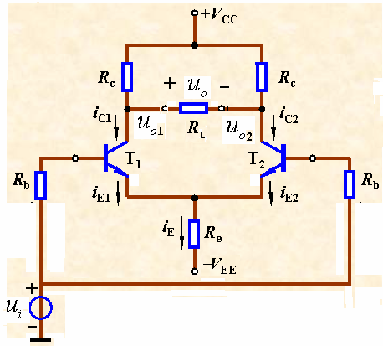
2.动态分析
（1）.对共模信号的抑制作用
差分放大电路加共模信号

Slide 19



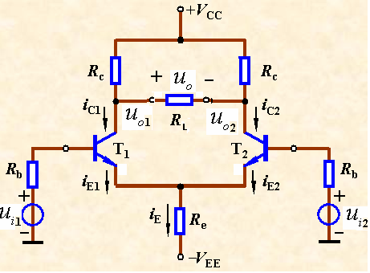

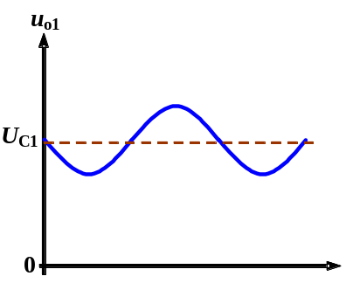
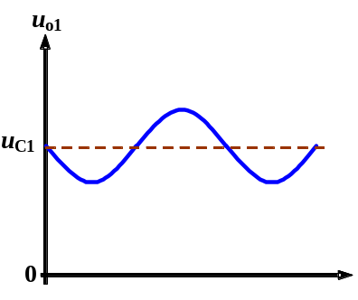
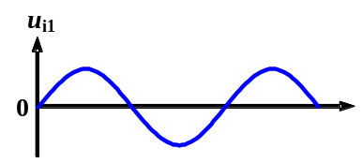

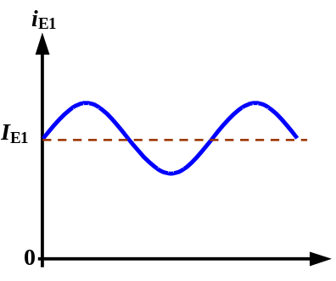

输入共模信号：
大小相等，方向相同
Δi_{E} = 2Δi_{E1} = 2Δi_{E2}
R_{e}相当于2R_{e}

Slide 20
电路参数对称性（理想），温度变化时管子的电流变化完全相同，故可以将温度漂移等效成共模信号，差分放大电路对共模信号有很强的抑制作用。
另一方面：射极电阻R_{e}对共模信号的负反馈作用，抑制了每只晶体管集电极电流的变化，从而抑制集电极的电位的变化。

Slide 21
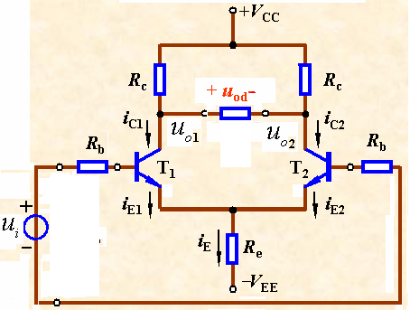

（2）.对差模信号的放大作用
分析时注意二个“虚地”
负载电阻的中点电位在差模信号作用下不变，相当于接“地”。
E点电位在差模信号作用下不变，相当于接“地”。
差分放大电路加差模信号

Slide 22
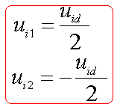
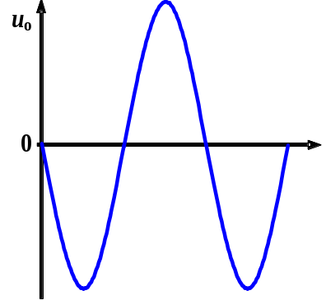
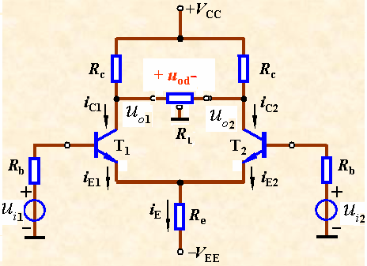
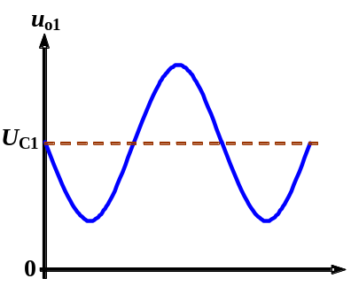
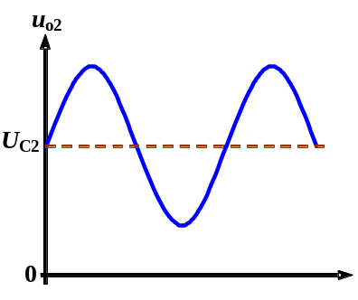
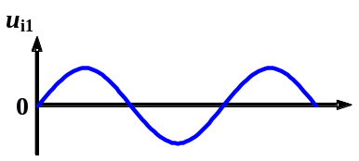
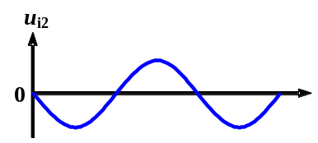
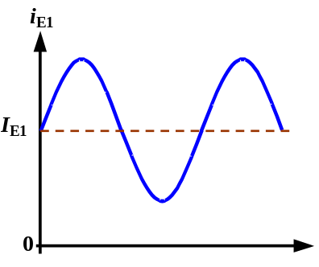
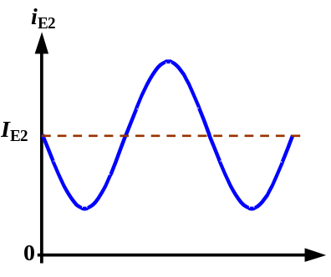
差模信号：
大小相等，方向相反
另外：
Δi_{E} = 0
R_{e}相当于短路

Slide 23




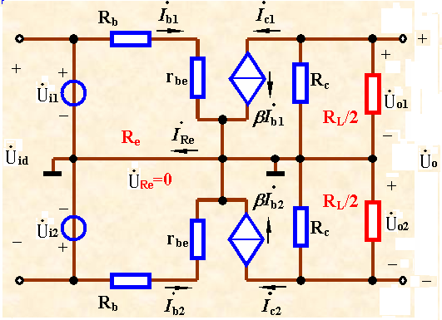


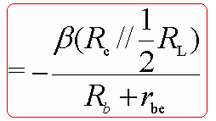



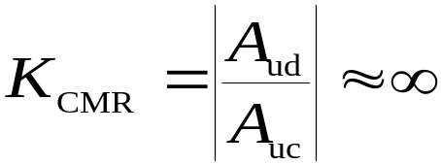

差模信号作用下的等效电路

Slide 24
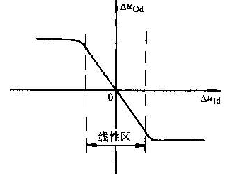
3. 电压传输特性
放大电路的输出电压和输入电压之间的关系曲线。
u_{o} ＝ f( u_{I} )
特点：线性区较窄
u_{o}
如改变u_{I}的极性，可得另一条图中虚线所示的曲线，它与实线完全对称。
u_{I}

Slide 25
三、 差分放大电路的四种接法
基于不同的应用场合，有双、单端输入和双、单端输出的情况。
所谓“单端”指一端接地。前图输入输出均没有接地点，称
“双端输入、双端输出”，简称
<A> 双入、双出
<B> 双入、单出
<C> 单入、双出
<D> 单入、单出
“单端”的分析？
还具有共模抑制能力吗？

Slide 26
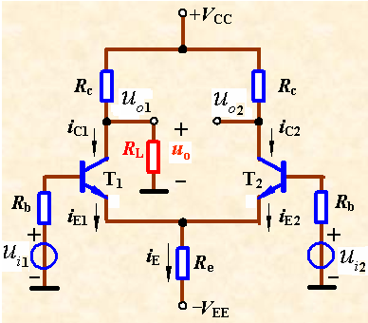
1. 双端输入单端输出电路
静态工作点: 略
注意：由于输出回路的不
对称性，U_{CEQ1}≠U_{CEQ2。}
双端输入单端输出差分放大电路

Slide 27
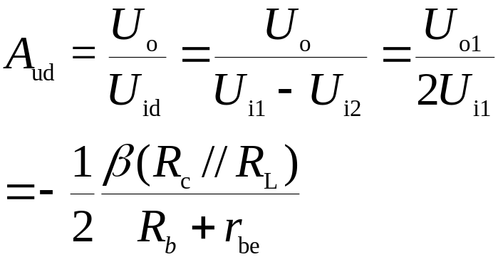

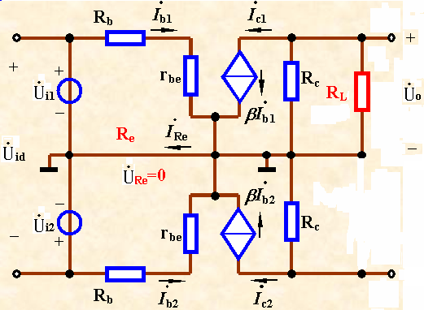



动态分析
（1）.对差模信号的放大作用
双入单出差模信号的等效电路

Slide 28
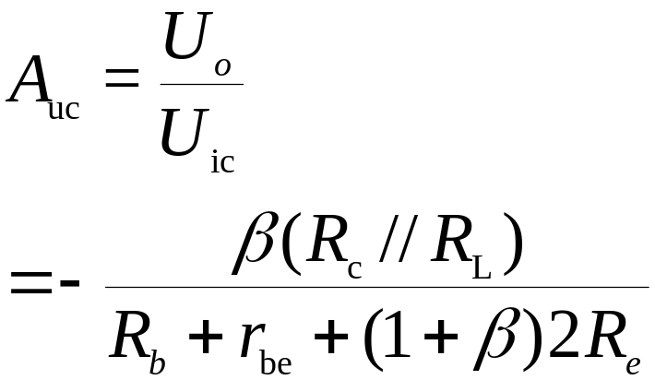

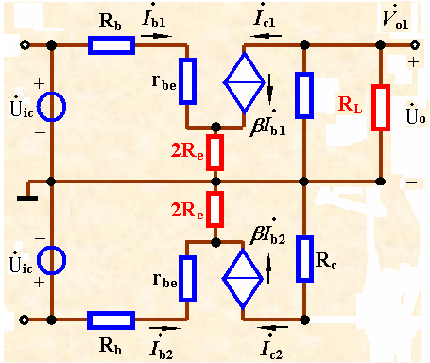

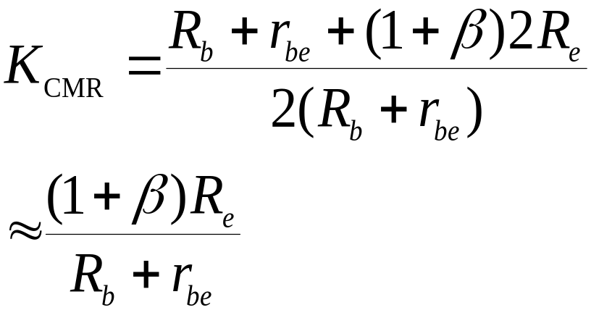


（2）.对共模信号的抑制作用
双入单出共模信号的等效电路

Slide 29



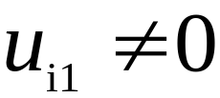
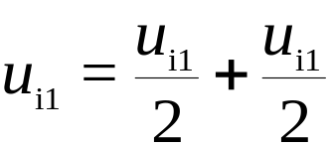

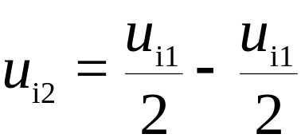







Slide 30



• 相关动态分析与双端输入相同

Slide 31

3. 四种接法性能对比

Slide 32






Slide 33



Slide 34

2.带调节电位器R_{W}的恒流源电路的简化画法
+V_{CC}
R_{c}
R_{c}
u_{o}
+
u_{I1}
u_{I2}
R
R_{W}
R
T₁
T₂
_{I}
V_{EE}
恒流源电路的简化画法及电路调零措施
调节电位器R_{W}的滑动端位置可使电路在u_{I1}=u_{I2}=0时，u_{O}=0。
RW也可引入少量负反馈来扩展线性范围

Slide 35




Slide 36


Slide 37



Slide 38
3.3.4 直接耦合多级放大电路
直接耦合多级放大电路的构成：
输入级：差分放大电路或FET差分放大电路，从而 减小温漂，增大共模抑制比。
中间级：共射放大电路，从而获得高电压放大倍数。
输出级：采用复合管的准互补输出级电路，从而使 输出电阻小，带负载能力增强，而且最大 不失真输出电压幅值接近电源电压。

Slide 39


直接耦合多级放大电路分析
三级放大电路
第二级是以T₃和T₄
管组成的复合管为
放大管的共射放大
电路。
第三级是准互补电路， R₂、R₂₃、和T₅为组成U_{BE}倍增电路以 消除交越失真。

